Slide 1
3
4
8
12
13
2
5
7
11
14
1
6
9
10
15
г. до н. э.

Slide 2
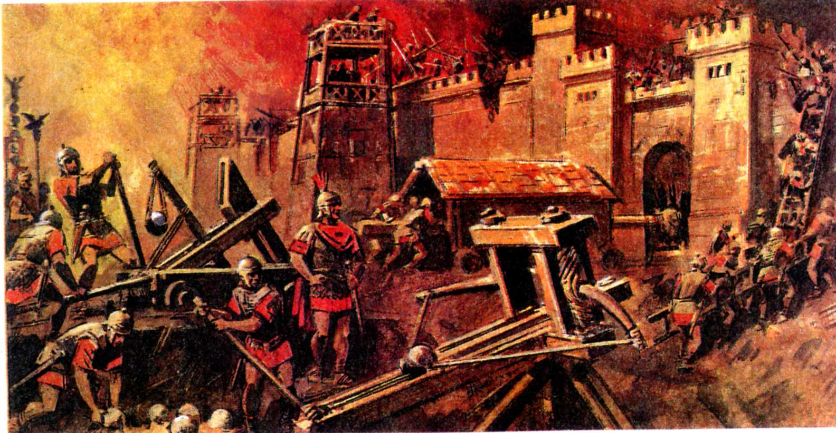
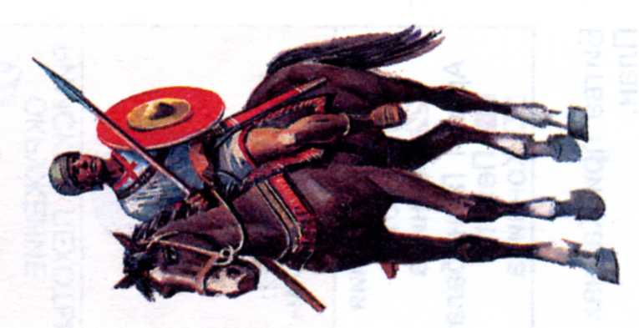
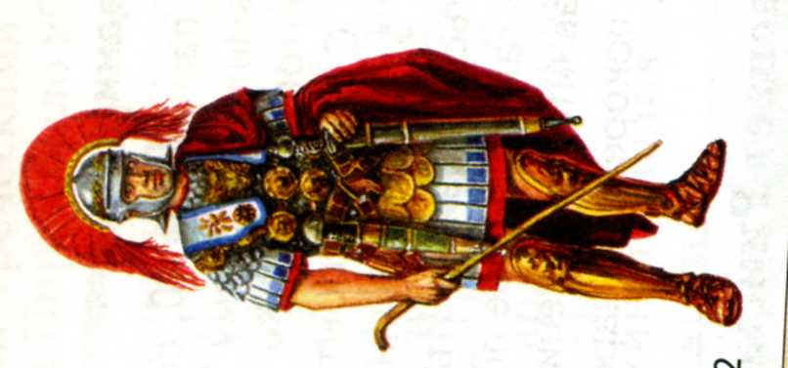
Войны Рима с Карфагеном.

Slide 3
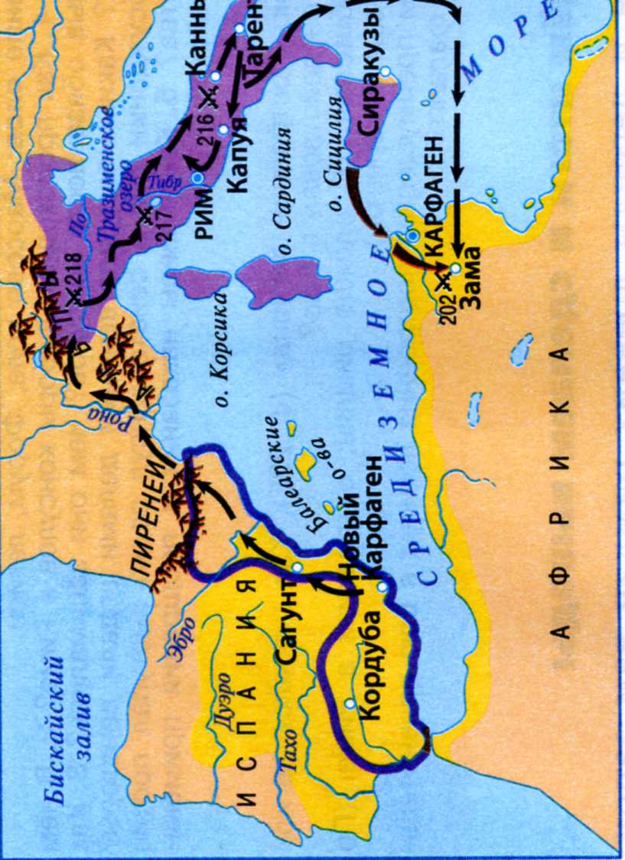

Slide 4
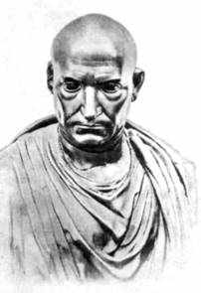
«Он был смел, бросаясь
навстречу опасности, и
осмотрителен в самой
опасности. Не было
такого труда, от которого
бы он уставал или пал
духом…»
римский историк
Тит Ливий о Ганнибале

Slide 5
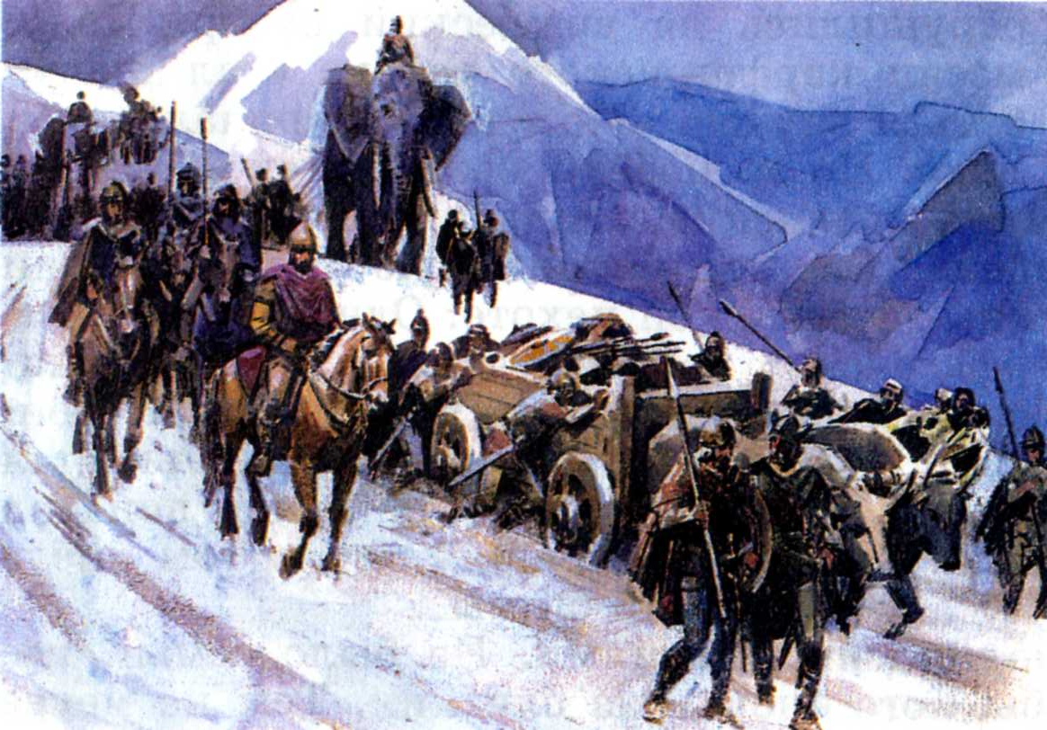

Slide 6
,
,
,
Разгадайте ребус:
1 2 3 4
Канны
216 г. до н. э.

Slide 7
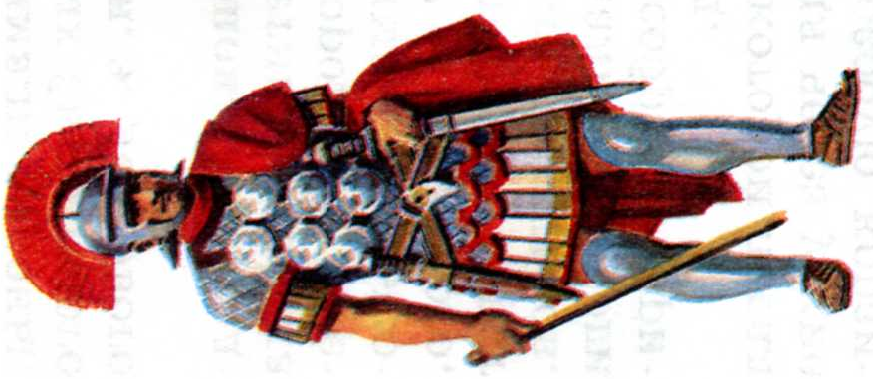
«Дальше медлить нельзя, у нас в два раза
больше пехоты, чем у Ганнибала.
Римские легионы раздавят проклятых
пунов!»
«Только безумец может дать
здесь сражение Ганнибалу.
Карфагенская конница
сильнее нашей, а эта
равнина прекрасное место
для действий конницы!»

Slide 8
Битва при Каннах
I этап
50 тыс.
86 тыс.
конница
конница
пехота
пехота
конница
конница
римляне
войско Ганнибала

Slide 9
Битва при Каннах
II этап

Slide 10
Битва при Каннах
III этап

Slide 11
202 г.до н.э. –битва
у города Зама

Slide 12
 |  |  |  |  |  |  |  |  |  | 10
 |  | 1 |  |  |  |  |  | 9
 |  | Г
 | 2 | А | Л | Ь | П | Ы |  | 5
 |  | Н |  | 3 |  |  |  | С
 |  | Н | 8 | С | Ц | И | П | И | О | Н
 |  | И |  | Л |  |  |  | Ц
 |  | Б |  | О |  |  |  | И |  |  | 7
4 | К | А | Н | Н | Ы |  |  | Л |  |  | Г
 |  | Л |  | Ы |  |  | 6 | И | С | П | А | Н | И | Я
 |  |  |  |  |  |  |  | Я |  |  | Л
 |  |  |  |  |  |  |  |  |  |  | Л
 |  |  |  |  |  |  |  |  |  |  | Ы
В
П
А
В
Е
Л
Р
Р
О
9. Консул, который был против сражения при Каннах.
10. Консул, который настаивал на сражении при Каннах.

Slide 13
Домашнее задание: §44
1. Заполните таблицу «Пунические войны» (стр.233 в учебнике).
2.Используя памятку №10, подготовьте рассказ «Ганнибалова война» (зад. 5, стр. 232).
3. Подготовьте рассказ на тему «Ганнибалова война» от имени римского или карфагенского воина.
4. Какие пословицы и поговорки вы могли бы вспомнить, изучив войны Рима с Карфагеном
5. Почему Сталинградскую битву, которая происходила во время Великой Отечественной войны, некоторые историки называют Каннами ХХ века?

